Slide 1
আজকের ক্লাসে সকলকে স্বাগতম

Slide 2
মোঃ আঃ কাদির আকন্দ সহকারী শিক্ষক (ব্যবসায় শিক্ষা) পাঁচদোনা স্যার কে.জি, গুপ্ত উচ্চ বিদ্যালয়। পাঁচদোনা, নরসিংদী।
পরিচিতি

Slide 3
এসো একটি ছবি লক্ষ্য করি

Slide 4
বিষয়ঃ ফিন্যান্স ও ব্যাংকিং
আজকেরপাঠ
চতুর্থ অধ্যায়
ঝুকিও অনিশ্চয়তা

Slide 5
শিখন ফল –
অনিশ্চয়তা কী বলতে পারবে।
ঝুকি কাকে বলে বলতে পারবে।
ঝুকি ও অনিশ্চয়তার পারথক্য কী তা বলতে পারবে।
ব্যাবসায়িক ঝুকি ও আর্থিকঝুকি কী ও তার পার্থক্য নির্ণয় করতে পারবে।

Slide 6
একজন ছাত্রের অনিশ্চয়তার বিভিন্ন দিক
পরীক্ষায় জিপিএ-৫ পাব কী?
লেখাপড়া শেষ করে চাকরি পাব কী?
সমাজে প্রতিষ্ঠা লাভ করতে পারবো কী?

Slide 7
একজন কৃষকের গরু , ধান ক্ষেতের ছবি আনতে হবে

Slide 8
ছবি
পন্য আশানুরূপ বিক্রয় হবে কী
প্রত্যাশিত মুনাফা অর্জিত হবে কী?
প্রয়োজনীয় কাচামাল পাব কী?
প্রতিযোগিতায় টিকে থাকতে পারবকী?
প্রত্যাশিত লভ্যাংশ পাব কী?
একজন ব্যবসায়ির জীবনে অনিশ্চয়তা

Slide 9
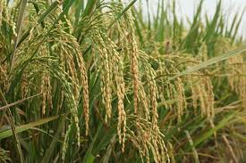
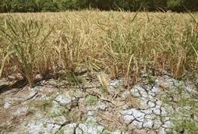
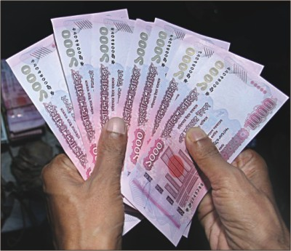
অনিশ্চয়তার কারণে প্রকৃত ফলাফল প্রত্যাশিত ফলাফল থেকে ভিন্ন হওয়ার সম্ভাবনাকেই ব্যবসায় অর্থায়নে ঝুঁকি বলা হয়।
প্রত্যাশা
ফলাফল
৬৫ লক্ষ
৩৫ লক্ষ
লভ্যাংশ ২০/=
লভ্যাংশ ১৫/=
ঝুঁকি

Slide 10
ঝুঁকির উৎস
বিনিয়োগ কারীর দৃষ্টিতে-
বন্ড, ডিবেঞ্চার ইত্যাদির সুদ হার পরিবর্তন
তারল্য ঝুঁকি

Slide 11
ঝুঁকির উৎস
ব্যবসা প্রতিষ্ঠানের দৃষ্টিতে-
বিক্রয়মূল্য পরিবর্তন
বিক্রয়ের পরিমান পরিবর্তন
উৎপাদনের উপকরনের মূল্য পরিবর্তন
অতিরিক্ত স্থায়ী খরচের প্রবণতা
ঋণ মূলধন বেশি হওয়া
পর্যাপ্ত নগদপ্রবাহ না পাওয়া

Slide 12
কাজ-
ব্যবসা প্রতিষ্ঠানের দৃষ্টিতে ঝুকির উৎস লেখ। দল- ক, গ, ঙ,
বিনিয়োগ কারির দৃষ্টিতে ঝুকির উৎস কিকি লেখ। দল- খ,ঘ ,

Slide 13
যদিও অনিশ্চয়তা থেকে ঝুকির সৃষ্টি হয়, ঝুকি ও অনিশ্চয়তার মধ্যে কিছু পার্থক্য রয়েছে
খারাপ কোন ঘটনা ঘটার আশাংকাই হচ্ছে ঝুকি। কিন্তু খারাপ কোন ঘটনা ঘটার আশাংকা কেমন তা জানা নাথাকলে, সেই অনিশ্চয়তাকে ঝুকি বলা যায়না।
অনিশ্চয়তার যে অংশ টুকু পরিমাপ করা যায় সে অংশ টুকুকে ঝুকি বলা হয়।
ঝুকি পরিমাপ করা যায় বলে বিভিন্ন কৌশল প্রয়োগ করে ঝুকির পরিমান কমানো যায়। কিন্তুঅনিশ্চয়তাকে বিভিন্ন কৌশল প্রয়োগ করে কমানো বা পরিহার করা যায় না।

Slide 14
সময়-৬ মি
কাজ- ঝুকি ও অনিশ্চয়তার পার্থক্য লেখ

Slide 15
মূল্যায়ন-
অনিশ্চয়তা কী?
ঝুকি বলতে কী বুঝি?
প্রত্যাশার বাইরে কোন কিছু ঘটাকে আমরা কী বলি?
ঝুকি ও অনিশ্চয়তার একটি পার্থক্য বল।
দুটি ব্যাবসায়ীক ঝুকির নাম বল।
বিনিয়োগকারীর দৃষ্টিতে একটি ঝুকির নাম বল।

Slide 16
আজকের ক্লাসে সকলকে ধন্যবাদ

